Slide 1
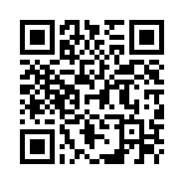
減便等に関するご協力のお願い
今般の緊急事態宣言において、緊急事態宣言の対象区域等では、都道府県は、人の流れを抑制する観点から、交通事業者に対して、平日の終電の繰上げ、週末休日等における減便等について、必要な協力の依頼等を行うものとされています。
これを踏まえ、関係都府県からの要請に基づき、鉄道の減便や終電繰上げなどが実施されますので、期間中の鉄道の御利用に当たっては、十分御注意をいただきますようお願いします。
詳細は以下リンク先をご確認ください。
国土交通省ホームページ
https://www.mlit.go.jp/tetudo/tetudo_tk1_000059.html
また、引き続きテレワーク・時差出勤等の実施、マスク着用・会話を控えめにすることへの ご協力もあわせてお願いいたします。

